Slide 1
Использование здоровьесберегающих технологий в образовательном процессе с детьми ОВЗ дошкольного возраста
МБДОУ Дс№4 г.Камышин
Старший воспитатель:
Фомиченко Г.В.

Slide 2
Охрана здоровья детей и его укрепление является одной из основных задач каждого дошкольного учреждения. При этом заботятся не только о физическом, но и о психическом и социальном благополучии малышей.
Само понятие «здоровье» представляет собой интегральное понятие, включающее характеристики физического и психического развития человека, адаптационные возможности его организма, его социальную активность, которые в итоге и обеспечивают определенный уровень умственной и физической работоспособности.
Здоровьесбережение – система мероприятий по сохранению здоровья детей.

Slide 3
Цель здоровьесберегающих технологиий:
формировать осознанное отношение к соблюдению культурно-гигиенических требований и здоровьесберегающее поведение в повседневной жизни, эмоциональное благополучие, социальные навыки и уверенность в себе.
Направление здоровьесберегающих технологий:
Стимулирование и сохранение здоровья детей дошкольного возраста.
Обучение правильному и здоровому образу жизни дошкольников
Коррекция состояния здоровья.

Slide 5
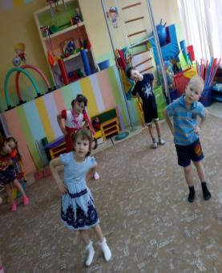
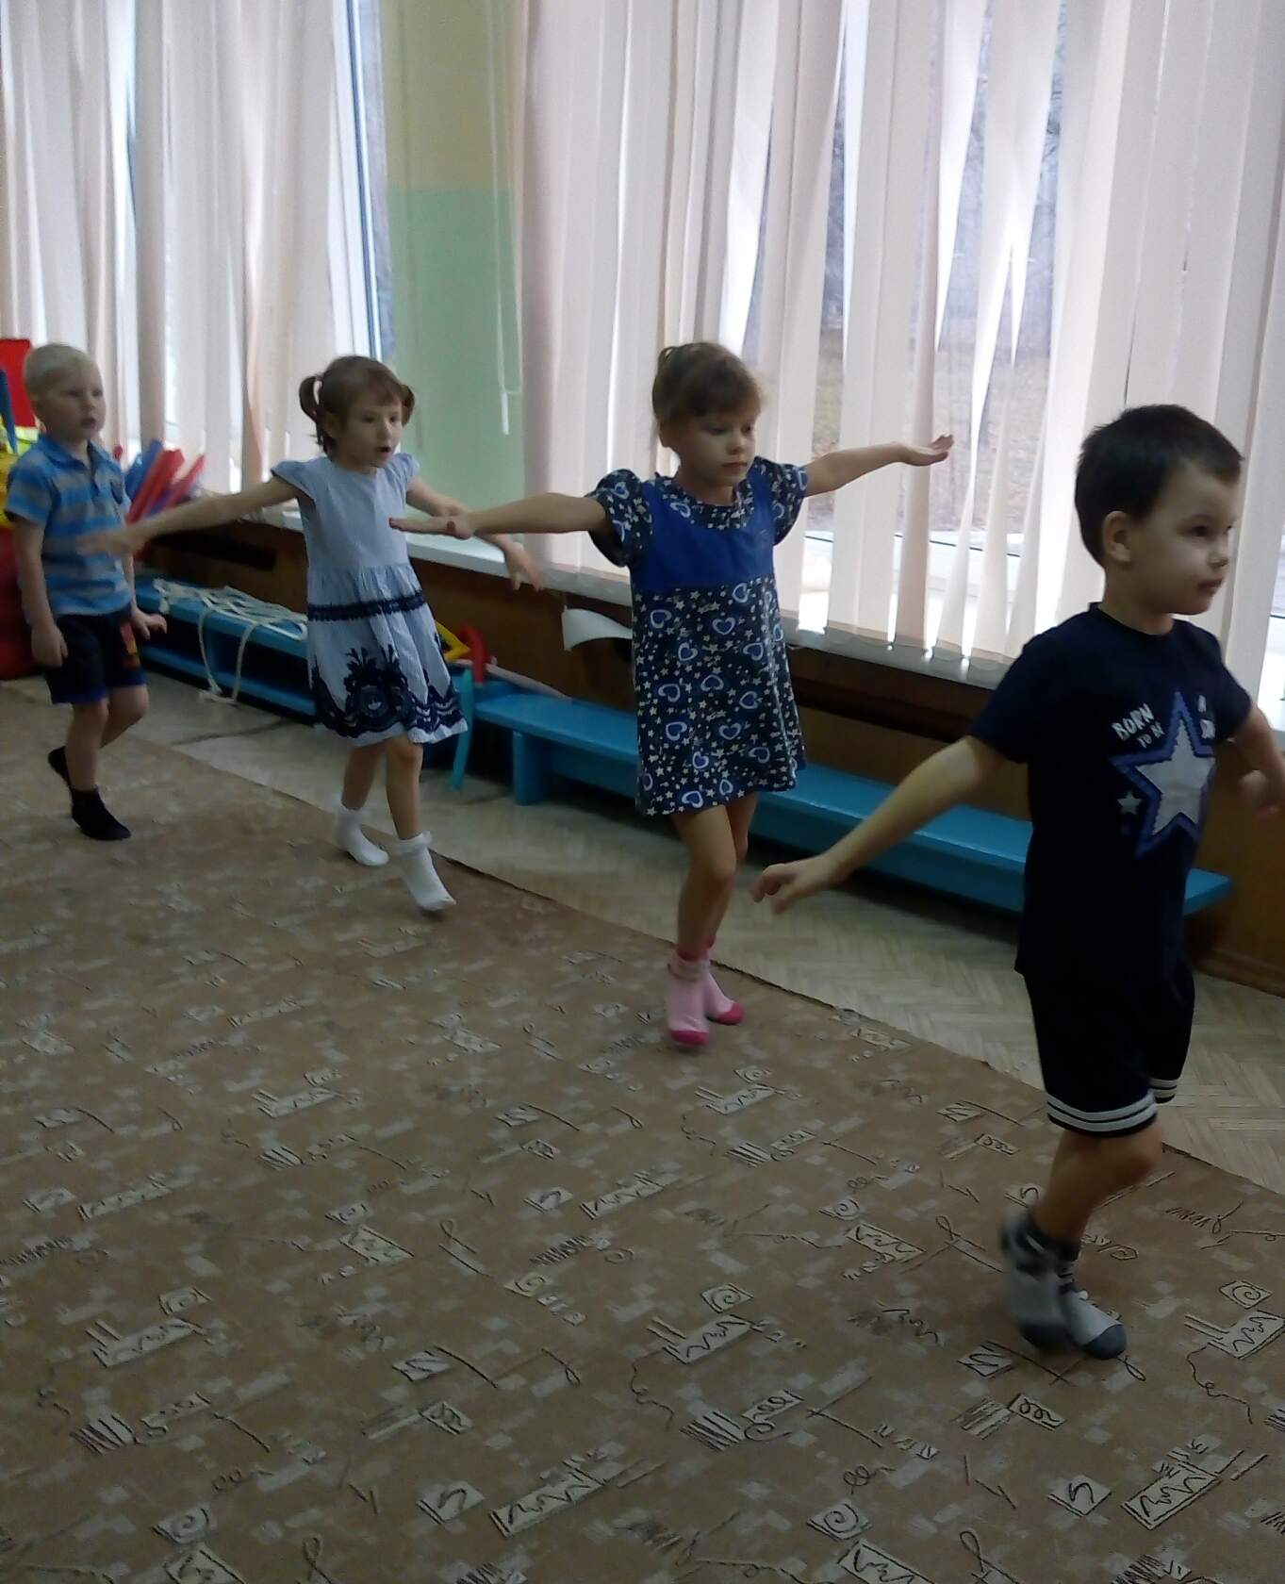
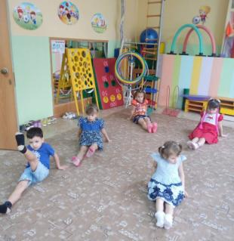
1. Утренняя гимнастика
Комплекс физических упражнений с утра (утренняя гимнастика, зарядка, гигиеническая гимнастика) — это не только часть двигательного режима детей с ОВЗ, которая помогает сохранять и совершенствовать их физические возможности, но и игровая форма взаимодействия с детьми, способствующая успешной организации последующих видов деятельности.

Slide 6
2. Артикуляционная гимнастика
Артикуляционная гимнастика — это упражнения для тренировки языка, губ, щек и нижней челюсти. Именно эти органы отвечают за четкое и правильное произношение звуков и слов. Артикуляционные упражнения повышают подвижность органов речи, увеличивают силу их движений, а также помогают ребенку запомнить правильное положение языка и губ. С помощью артикуляционной гимнастики формируется правильное «автоматическое» произношение.

Slide 7
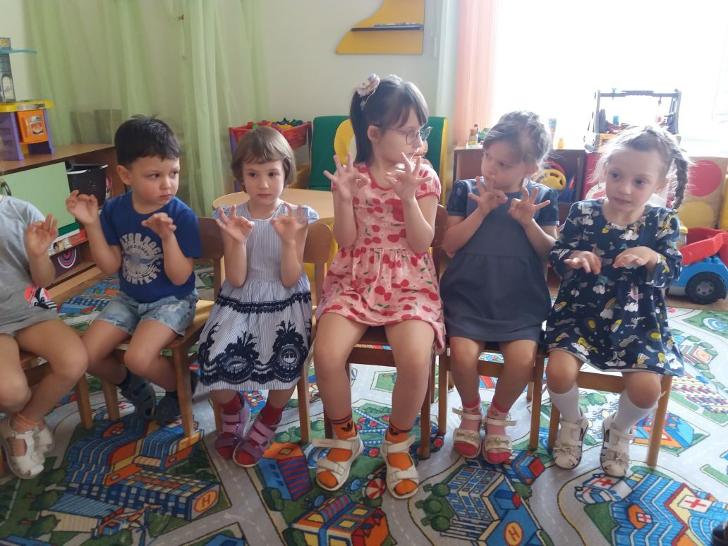
3. Пальчиковая гимнастика
Для развития мелкой моторики и развлечения детей с ОВЗ важно проводить с ними регулярную разминку рук. Учеными было доказано, что именно стимуляция пальцев рук крох способствует развитию речи. Кроме того, она необходима для того, чтобы ребенок лучше справлялся с рисованием и письмом и меньше уставал при проведении занятий. Это достаточно простые здоровьесберегающие педагогические технологии, но их пользу сложно переоценить. Регулярное их использование в саду и дома поможет ребенку развить мелкую моторику и, соответственно, стимулировать речь.

Slide 8
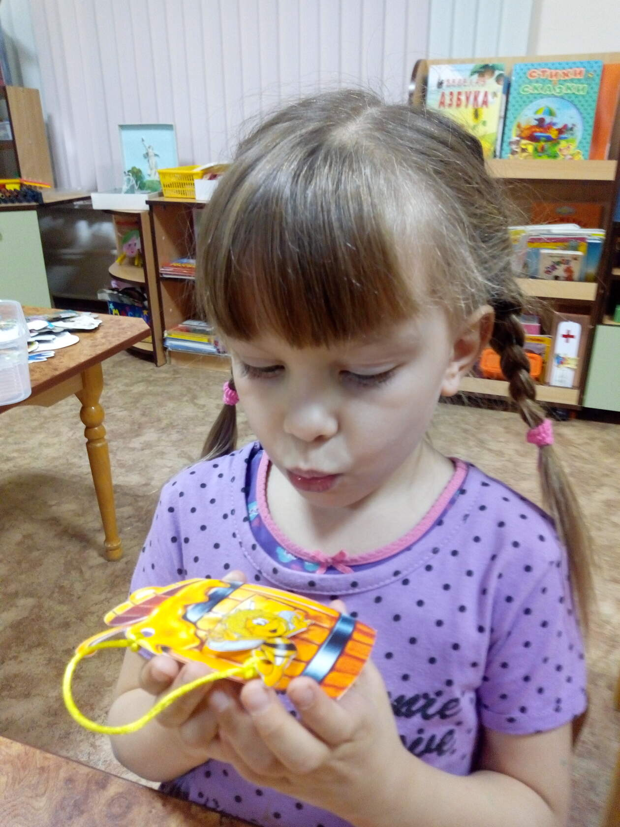
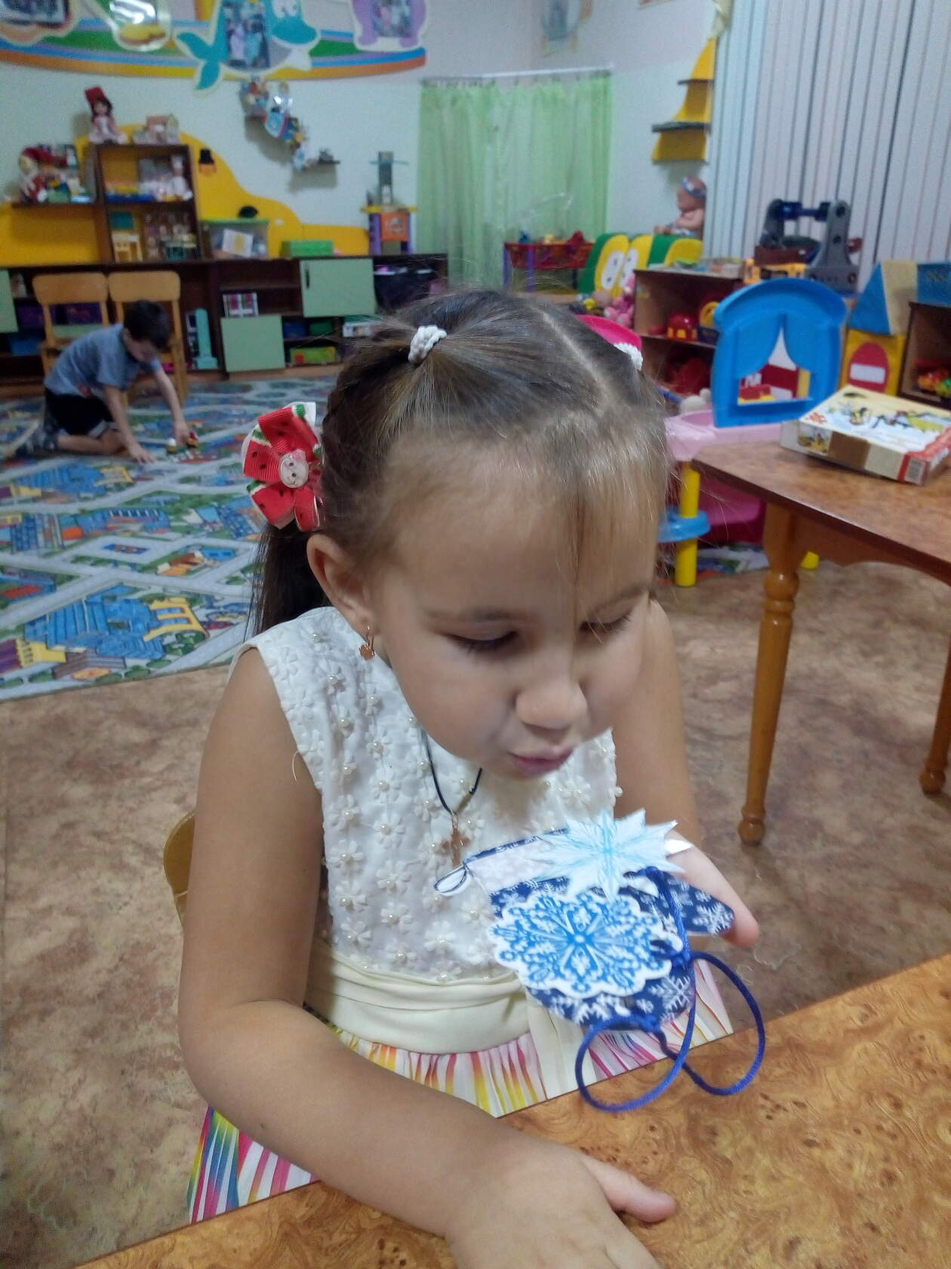
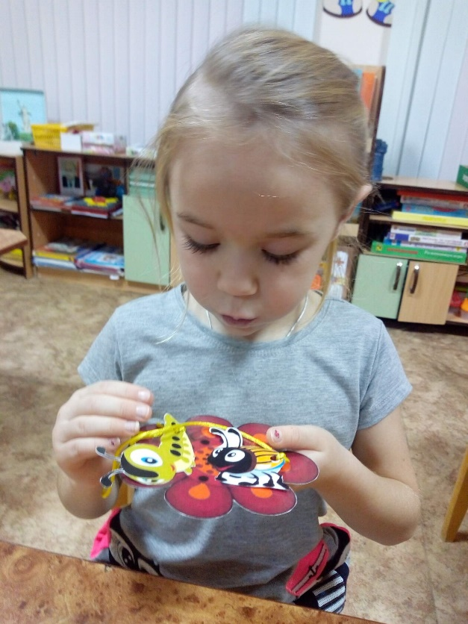
4. Дыхательная гимнастика
Очень важно уделять внимание и правильному дыханию. Во время вдоха грудная клетка должна расширяться, при этом входящий в легкие воздух попадает в альвеолы, где кровь насыщается кислородом. Важно, чтобы дети дышали не поверхностно, а полной грудью.Стимулирующие упражнения необходимы не только детям, страдающим от частых простудных заболеваний, бронхитов, пневмоний, астмы, но и относительно здоровым малышам.

Slide 9
5. Динамические паузы во время занятий
Особое внимание должно уделяться отдыху детей с ОВЗ во время образовательного процесса. По мере утомляемости детей необходимо делать специальные паузы. Динамические паузы проводятся по мере необходимости. Выполняют их обычно под стихотворный материал с определенной сюжетной линией. Это помогает детям уловить связь между действием и выполняемым ими движением. При подборе стихов обязательно учитывается возраст малышей, их двигательные и речевые возможности. Паузы очень важны для развития детей. Совместные упражнения со взрослыми помогают избавиться от зажатости, неуверенности, снять напряжение после ознакомления с новым материалом, развить внимание и память.

Slide 11
6. Нейрогимнастика
Нейрогимнастика (гимнастика мозга), упражнения которой активизирует полноценную работу левого и правого полушария, помогают управлять эмоциональной, физической и умственной жизнью. Данная гимнастика способствует лучшему восприятию информации. Использование на практике нейропсихологических игр служит эффективным дополнением к общепринятым наиболее популярным классическим технологиям и методикам.

Slide 12
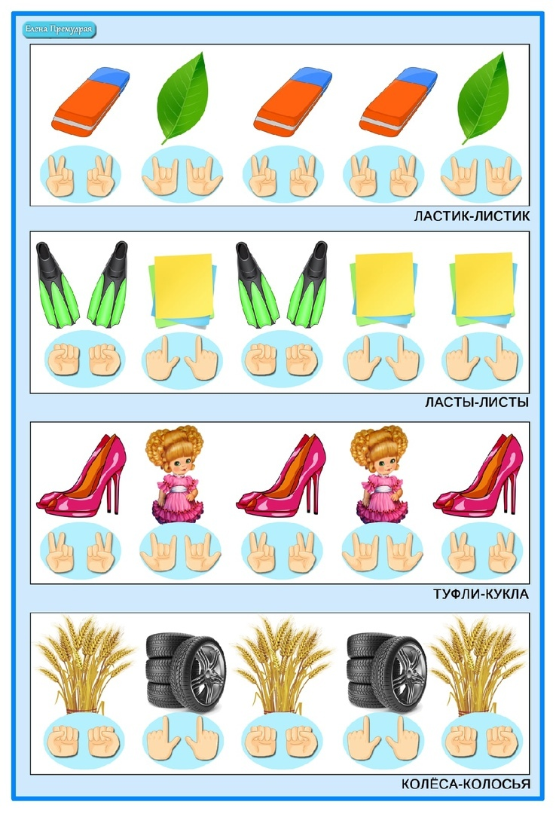

Slide 14
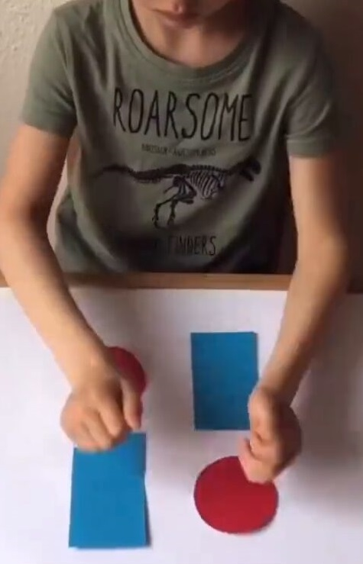
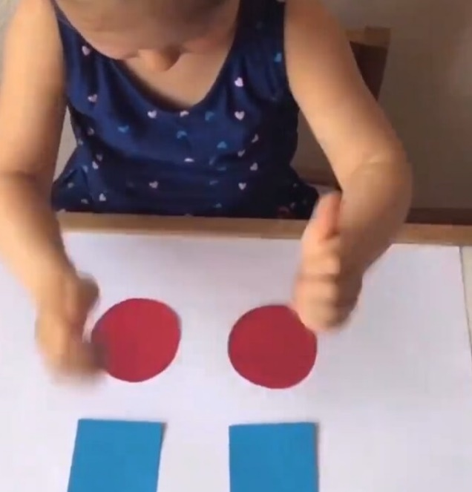

Slide 15
7. Гимнастика пробуждения
Еще одним элементом, относящимся к комплексу мер, направленных на сохранение и стимулирование здоровья, являются упражнения, которые выполняются после дневного сна. Часто делают упражнения на кроватках, самомассаж, прогулки по ребристым дощечкам, пробежки из спальни в игровую комнату, в которых поддерживается небольшая разница температур. В комплекс бодрящей гимнастики могут быть включены упражнения для профилактики нарушений осанки, предупреждения плоскостопия, элементы пальчиковых и дыхательных упражнений и другие виды. Здоровьесберегающие технологии, направленные на поддержание здоровья и активности детей с ОВЗ, также включают в себя ходьбу по кругу на носках, пятках, медленный бег. Такие бодрящие процедуры позволяют быстро включиться организму ребенка в рабочий ритм и укрепить состояние его здоровья.

Slide 16
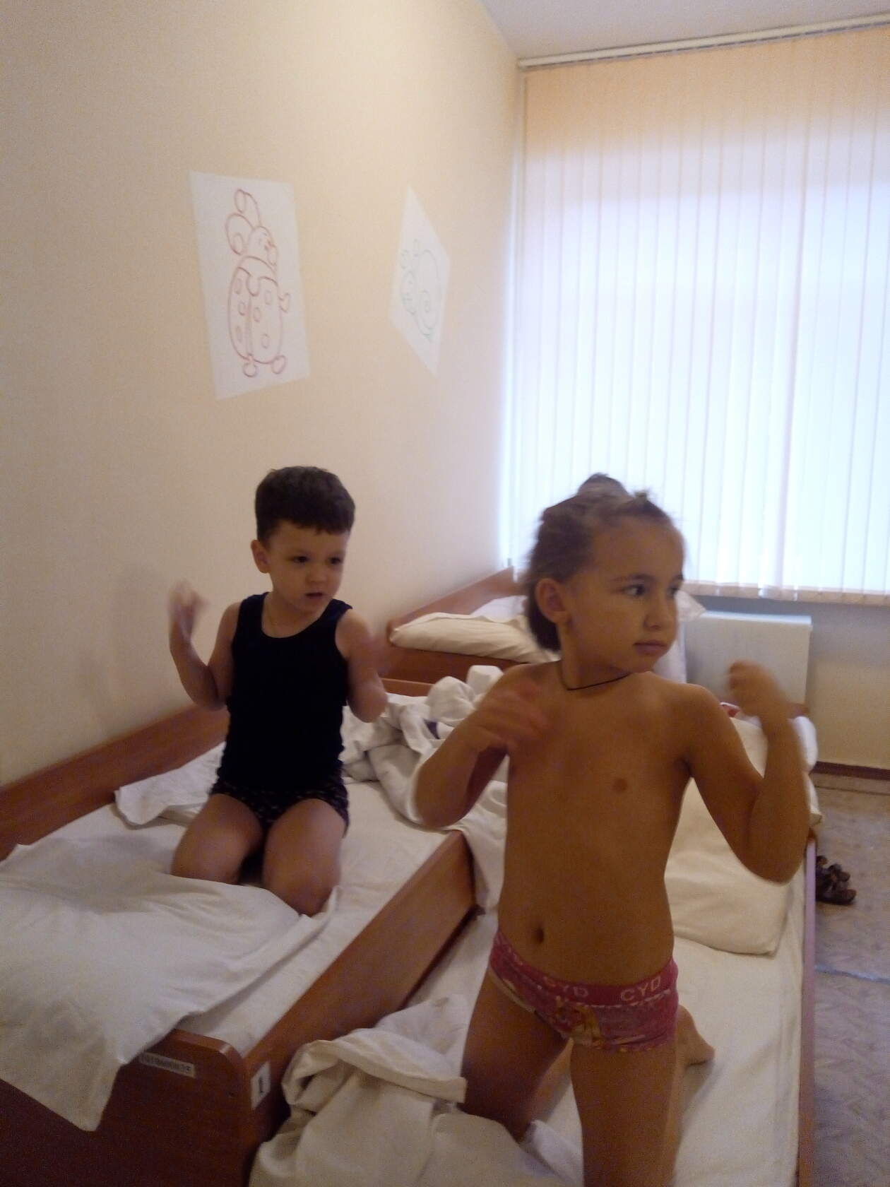
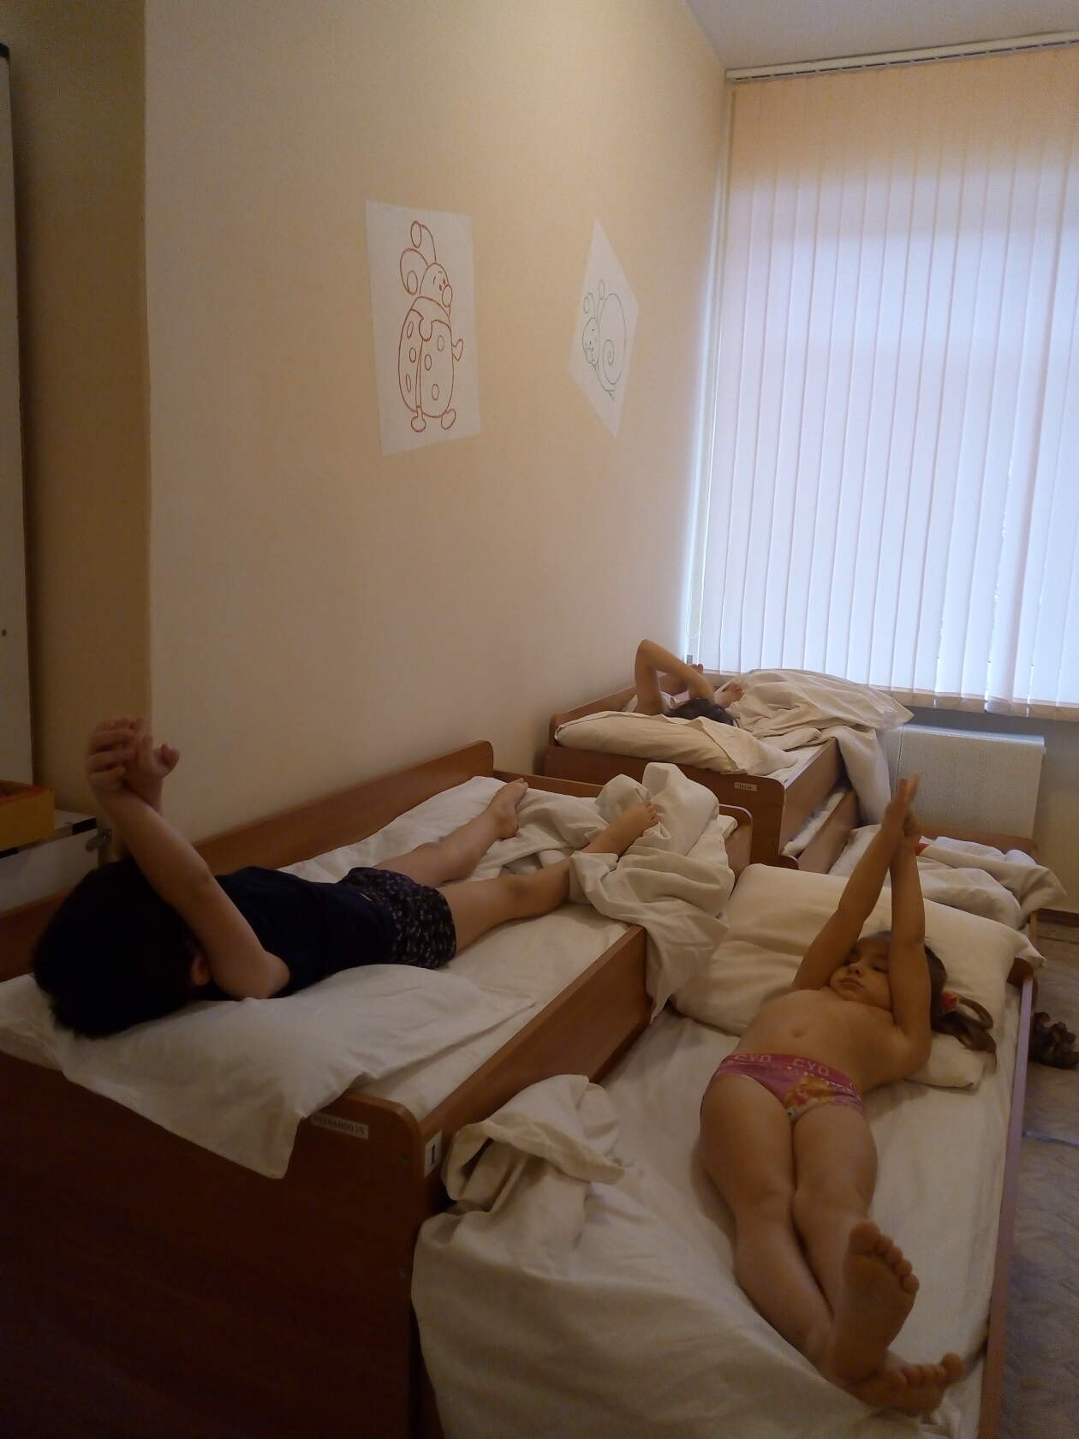

Slide 17
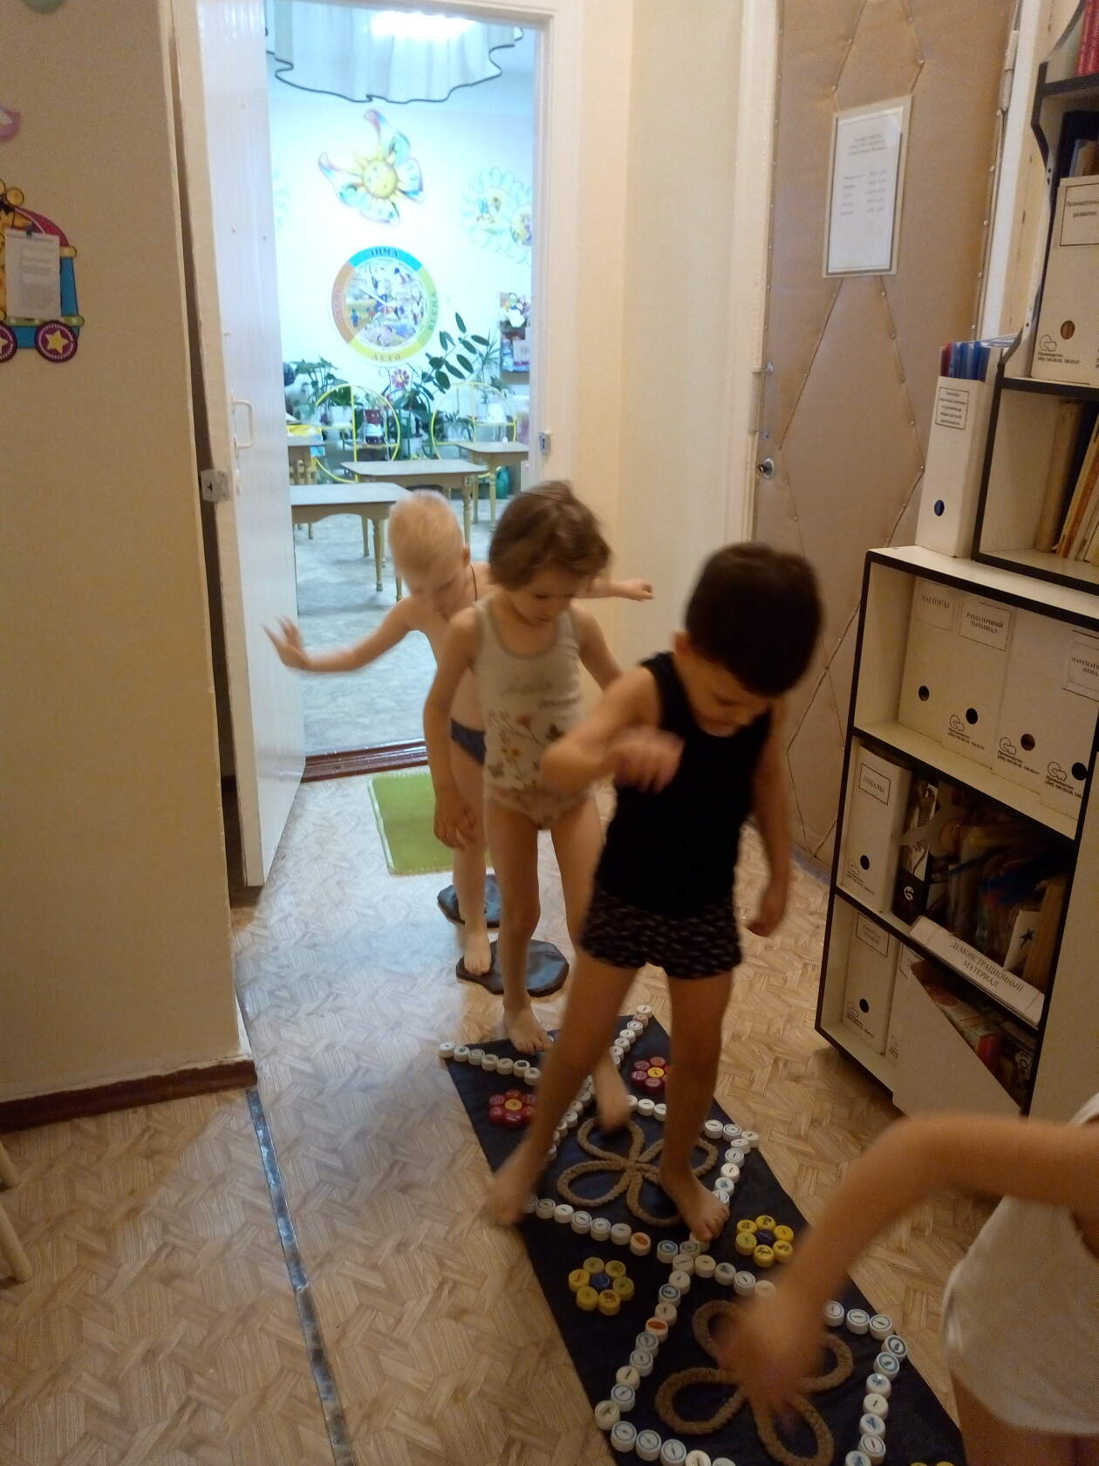

Slide 18
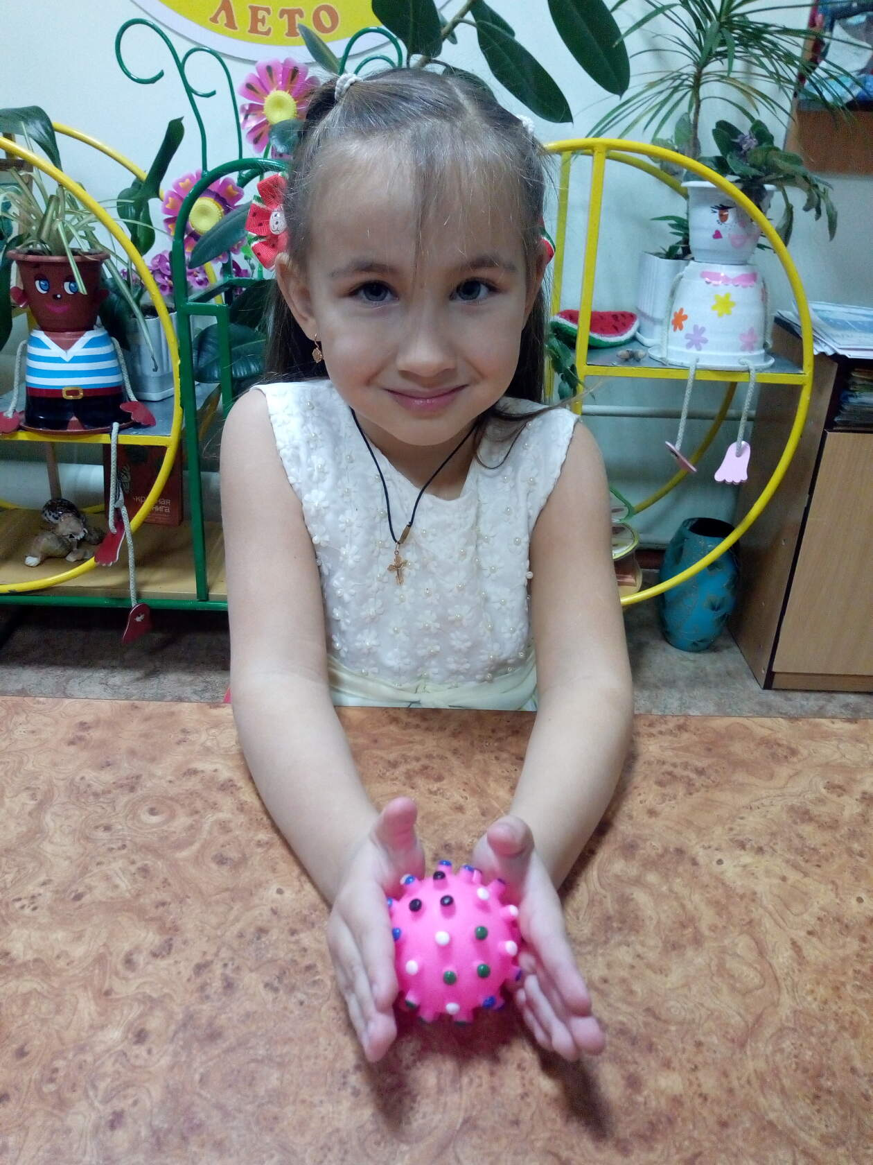
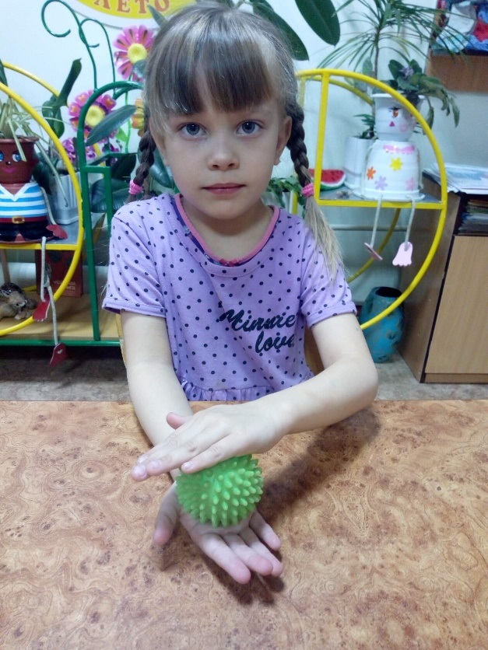
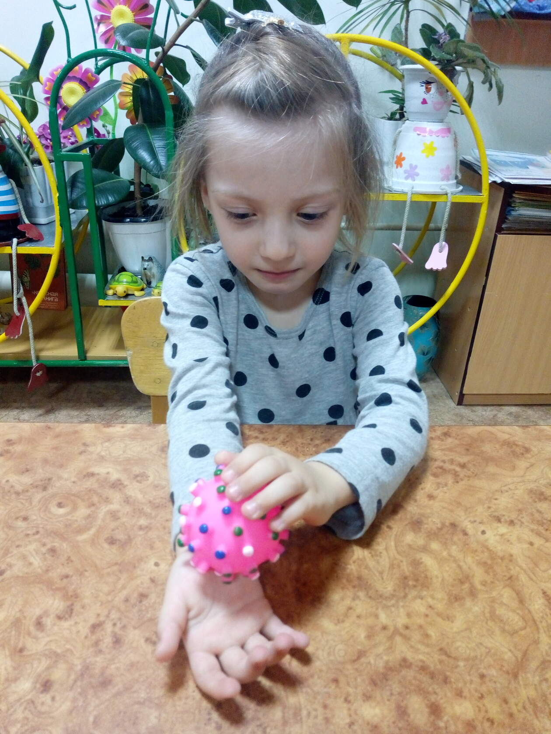
8.Массаж и самомассаж
В работе с детьми с ОВЗ важная роль отводится развитию навыков самомассажа. Он помогает не только расслабить мышцы, снять напряжение, но и улучшить координацию. Специально разработанные упражнения способны помочь научиться переключать движения – тормозить лишние и активизировать необходимые. Детей учат массировать ладони, предплечья, кисти рук. Для этого используются такие движения, как поглаживания, вдавливание, растирание, похлопывание, пощипывание, разгибание/сгибание пальчиков. Для такого массажа могут использовать и подручные предметы: карандаши, мячи, шарики.

Slide 19
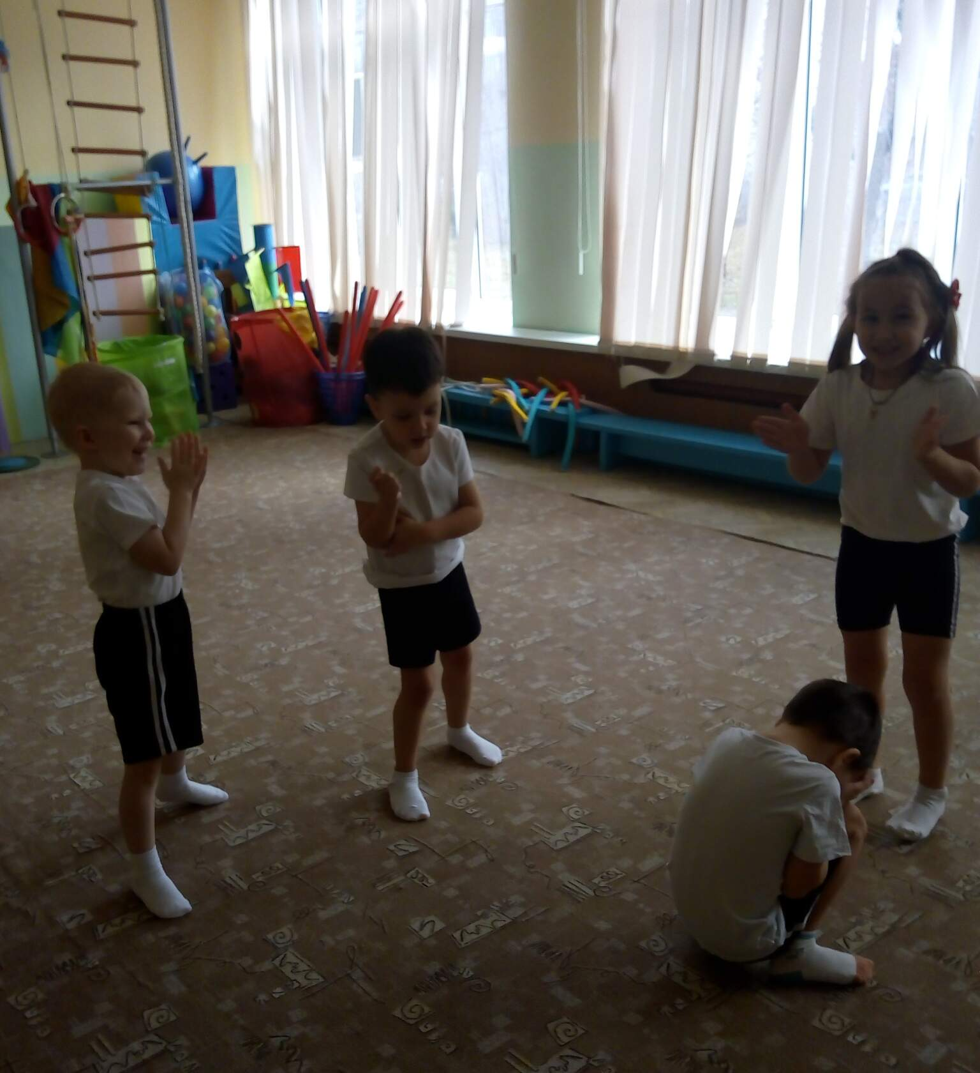
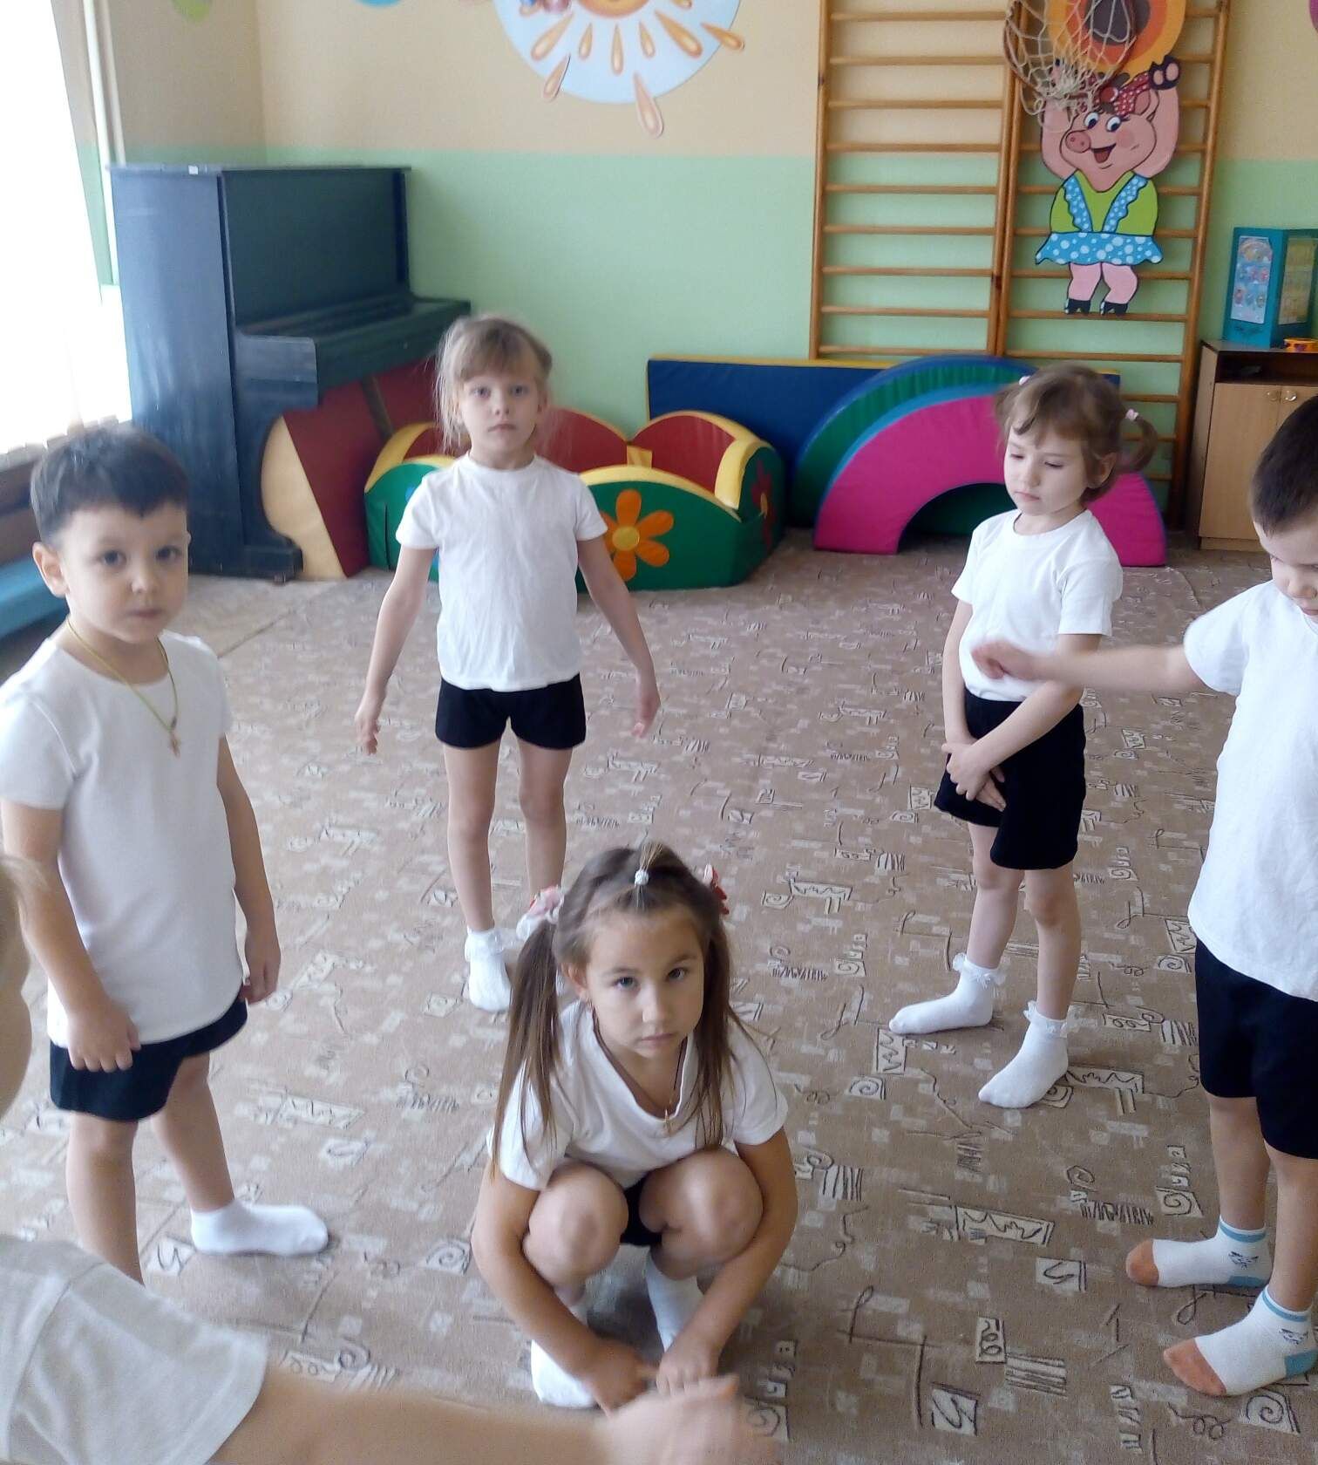
9.Подвижные игры
Подвижные и спортивные игры развивают у детей настойчивость, смелость, решительность, инициативу, сообразительность и мышление. В комплекс мероприятий, которые в официальных документах называются «здоровьесберегающие технологии в детском саду», в обязательном порядке должны быть включены подвижные игры.

Slide 20
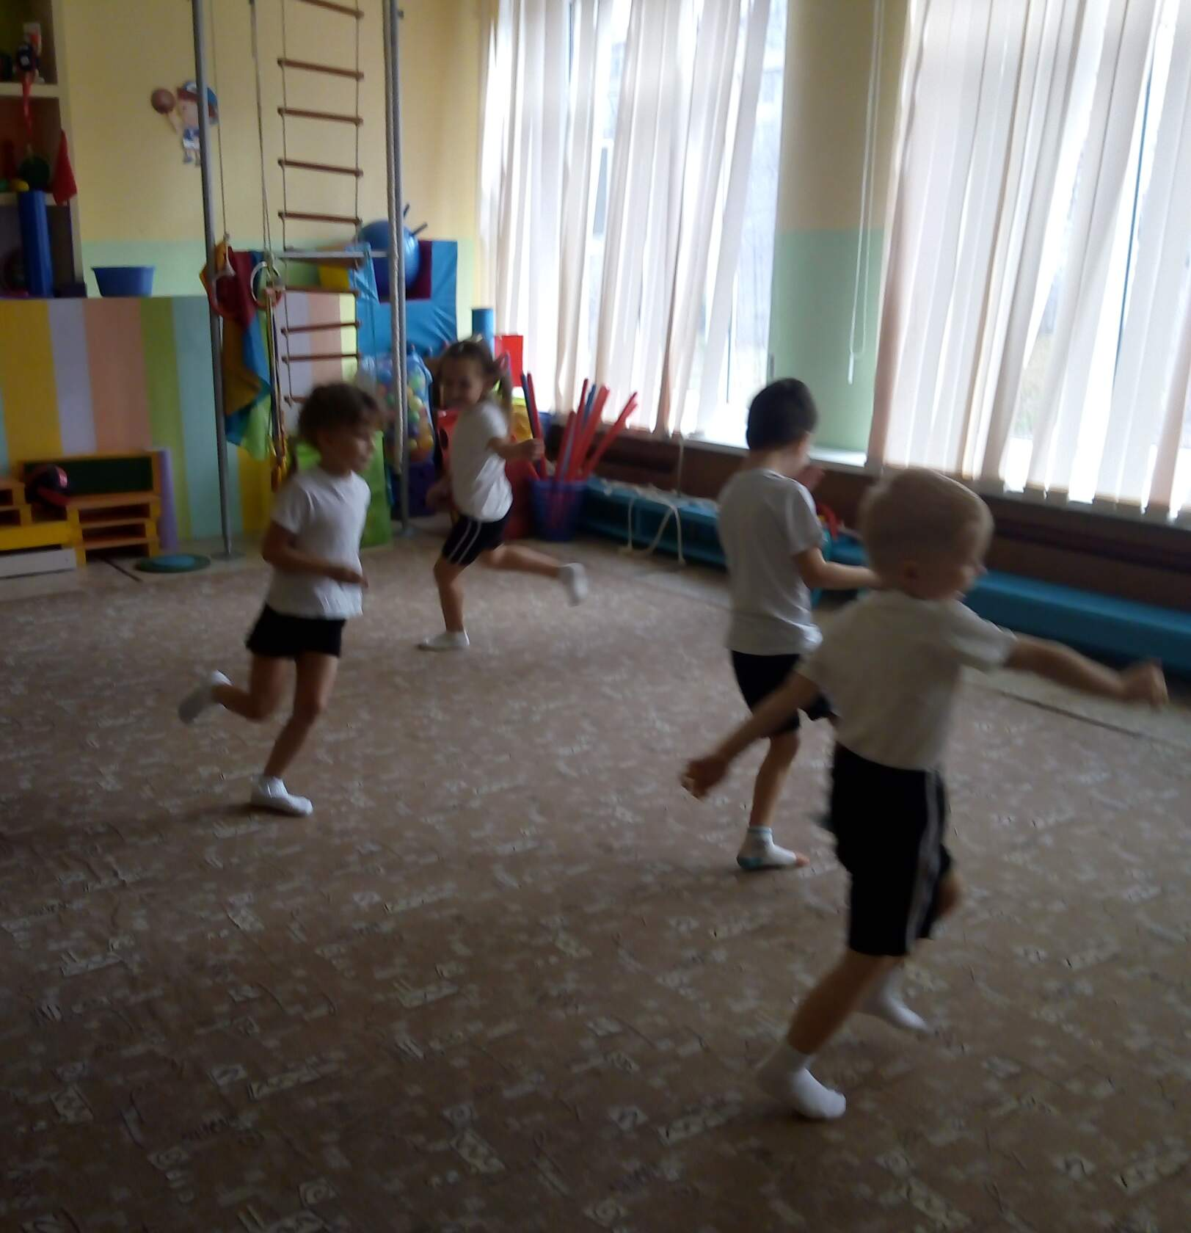
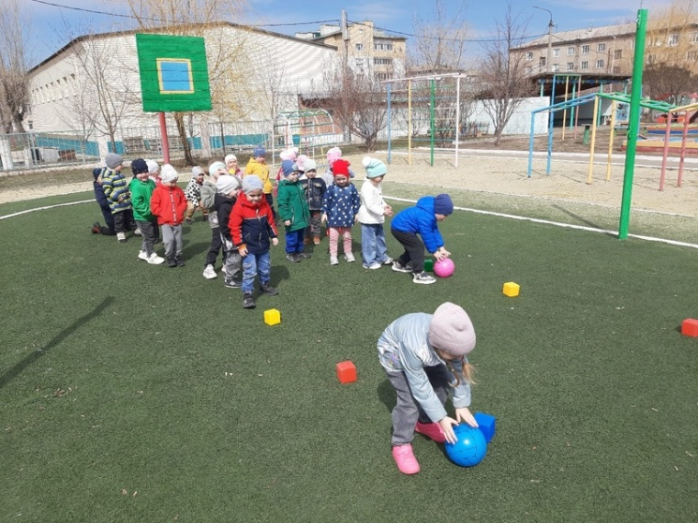
10.Занятия по физкультуре
Особое внимание отводится занятиям физической культурой. В каждом ДОУ они должны быть 2-3 раза в неделю и проводиться не в группе, а в специальном спортивном или музыкальном зале. Перед физкультурой помещение проветривается, лишь после этого в него можно заводить детей.
Главной задачей этих занятий является формирование необходимых двигательных навыков и умений у дошкольников, развитие физических качеств. Также важно создать условия для реализации детьми с ОВЗ своей потребности в двигательной активности. Все это является основой для их физического и психического благополучия.

Slide 21
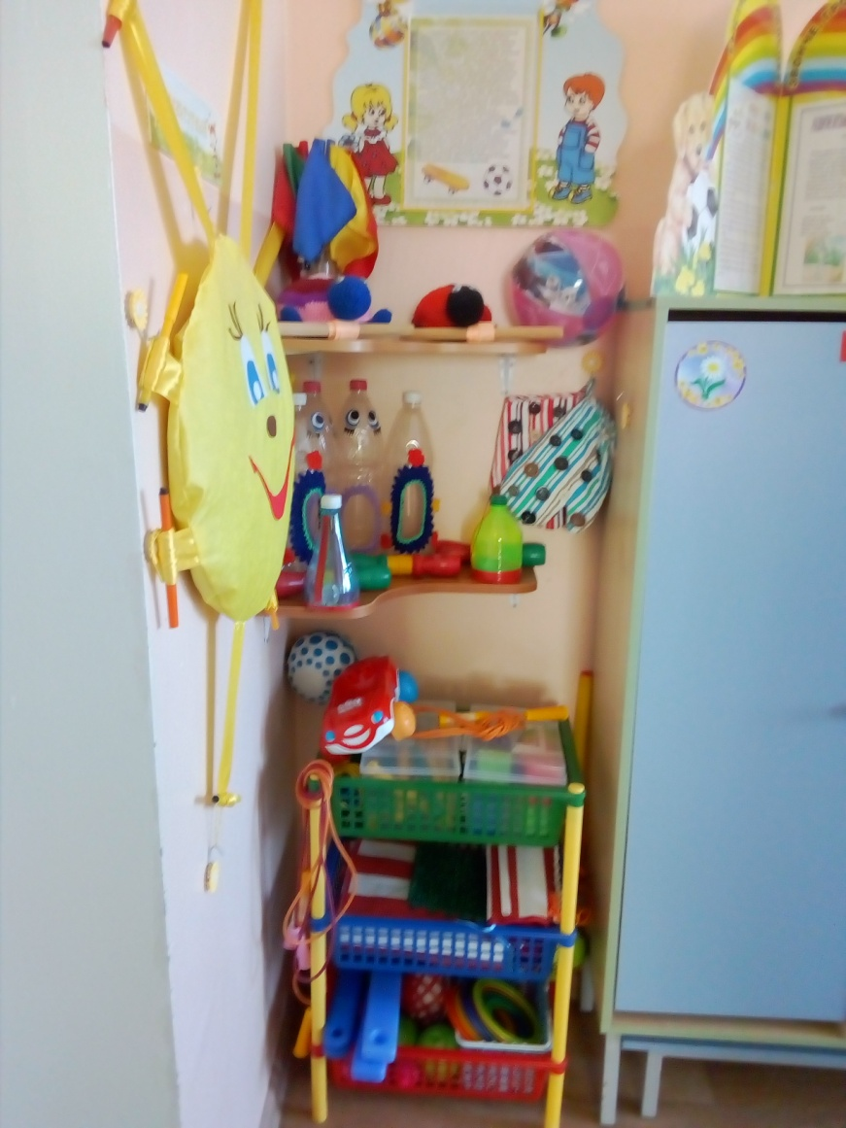
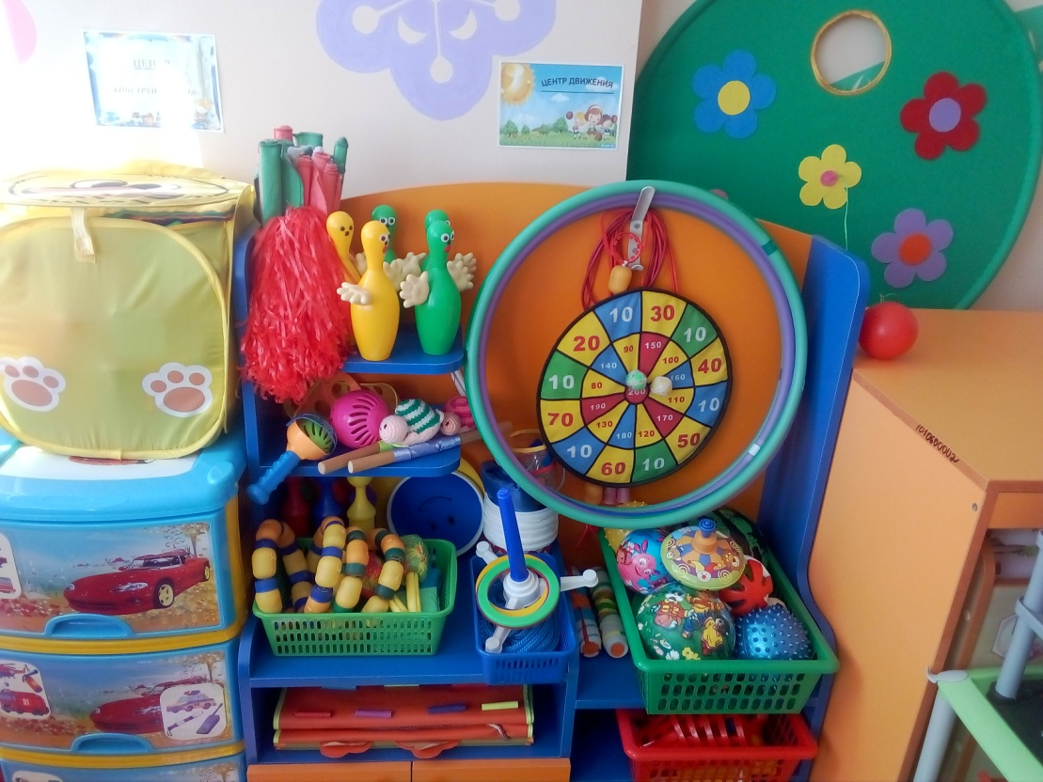
Вывод: применение в работе ДОУ здоровьесберегающих педагогических технологий повышает результативность воспитательно-образовательного процесса, формирует у педагогов и родителей ценностные ориентации, направленные на сохранение и укрепление здоровья воспитанников.

Slide 22
Спасибо за внимание!

